Slide 1
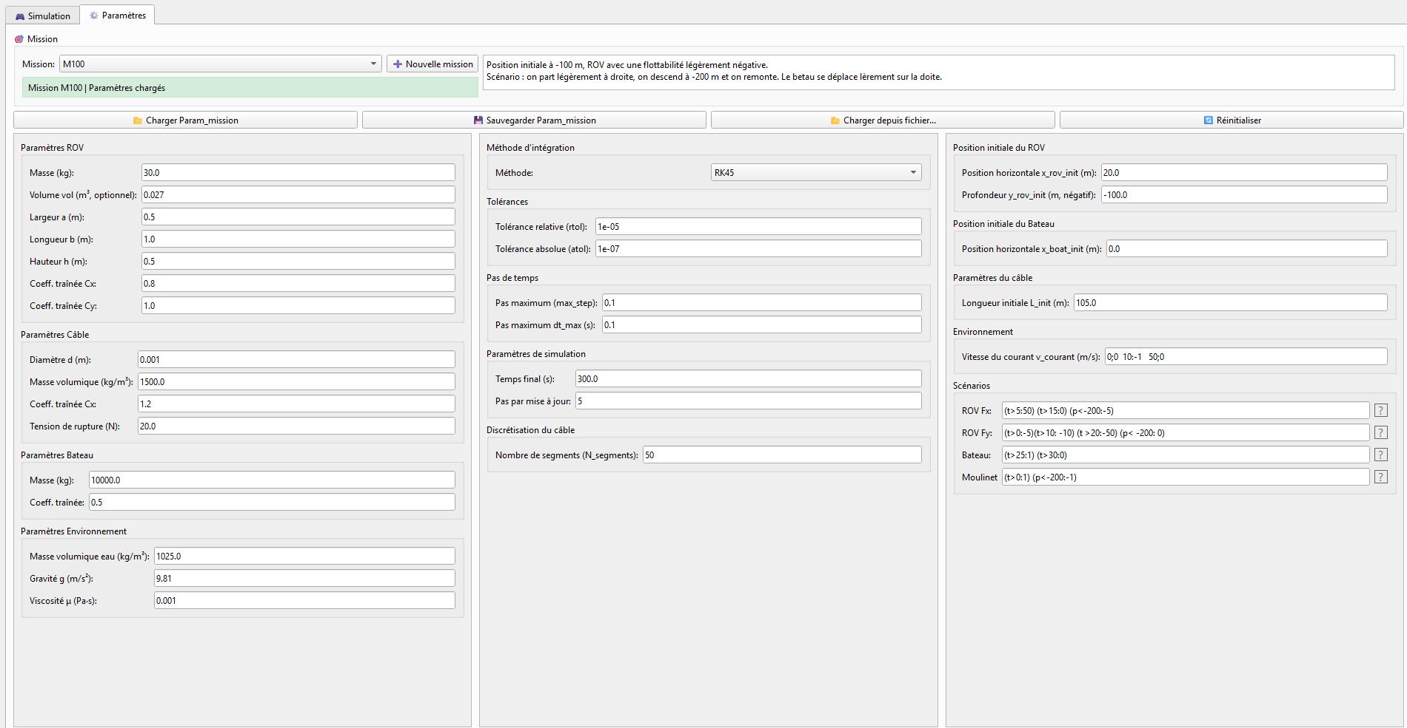
La gestion des paramètres de configuration
La partie la plus technique du projet. Méthodes de résolution numérique, réglages, stabilité du modèle sensibilité aux conditions initiales, ….
Scenarios pour le pilotage automatique des missions
Il faut saisir des paramètres physiques réalistes, notamment mes caractéristiques du ROV et du câble.

Slide 2
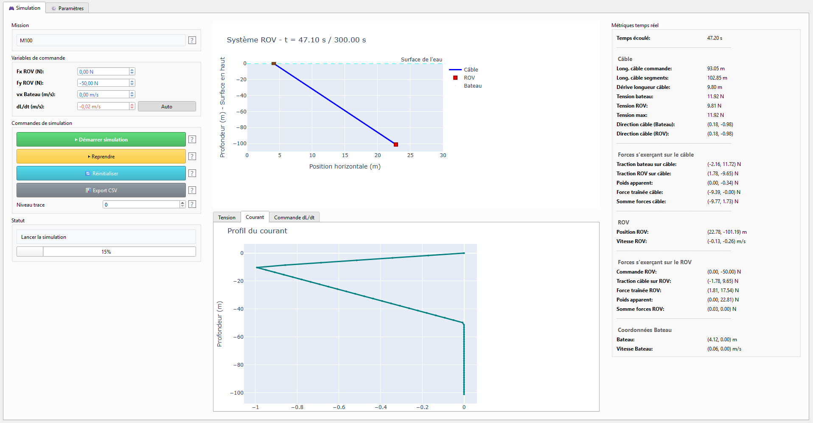

Slide 3
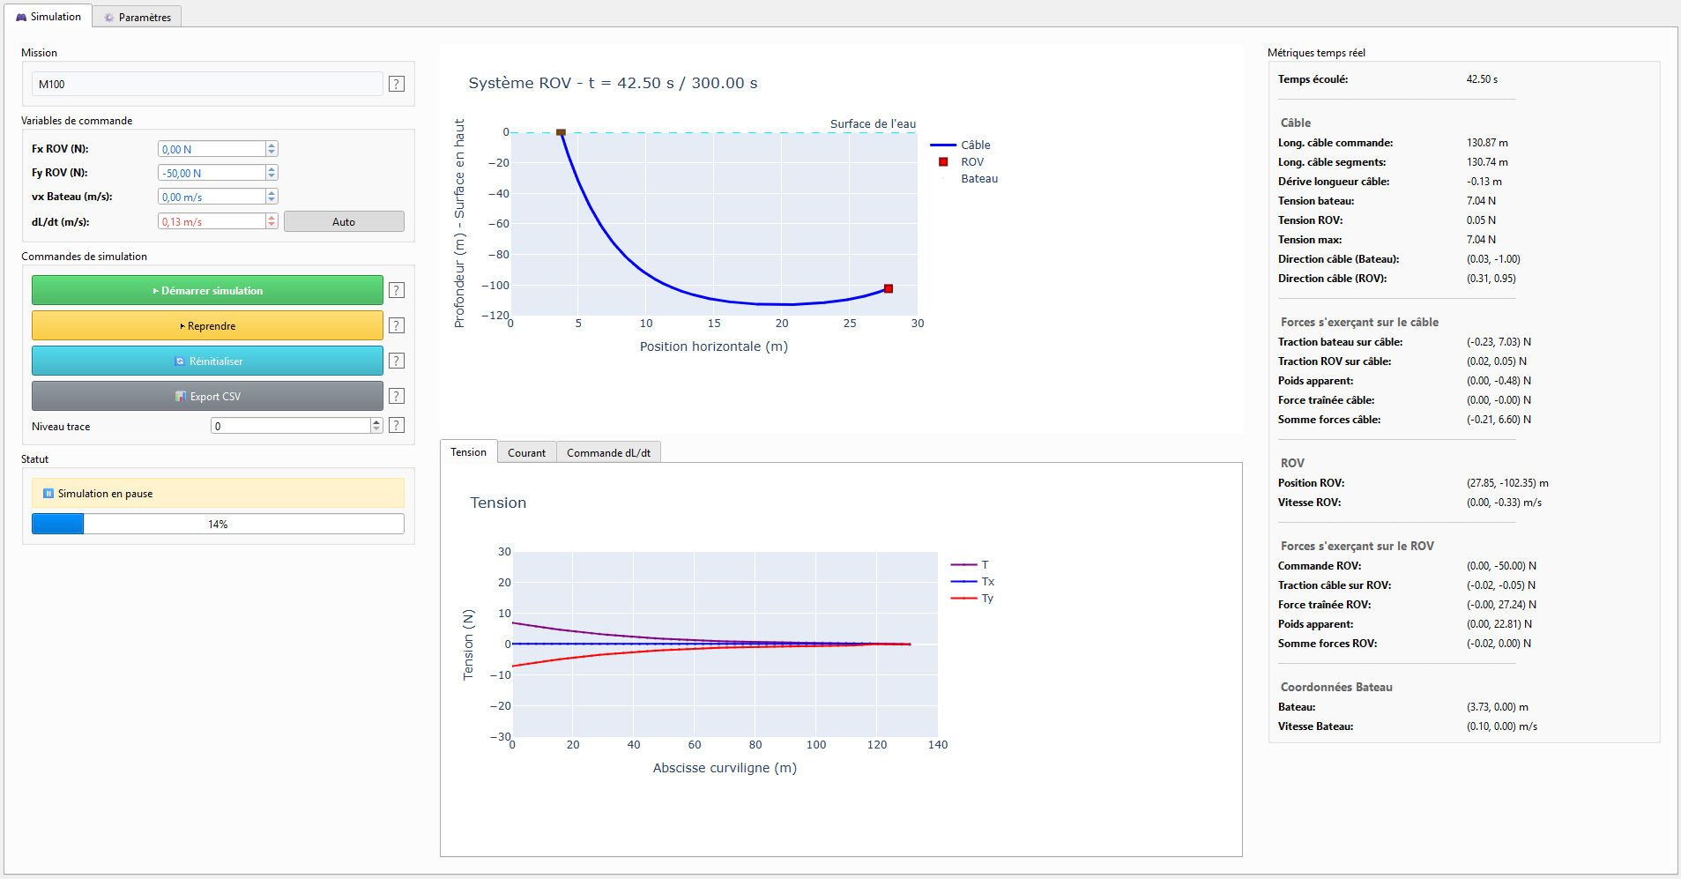
Le pilotage et le suivi de la simulation
Câble pas tendu, profil de type quasi-chainette.
En noir les valeurs saisies manuellement en cours de mission
En bleu les valeurs issues des scénarios qd ils existent
En rouge la consigne de pilotage automatique du moulinet. C’est le cœur du projet et la partie la plus empirique…

Slide 4
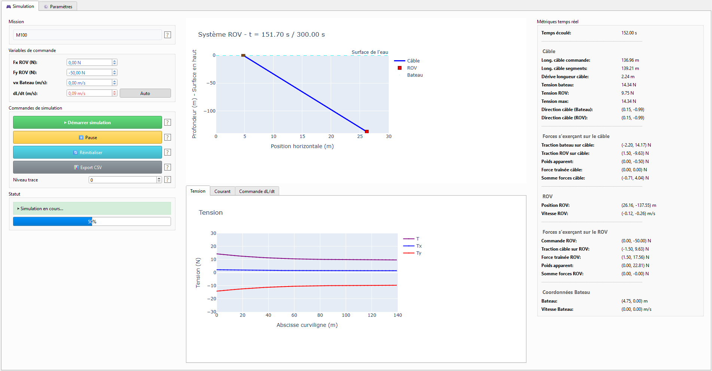
Câble tendu.

Slide 5
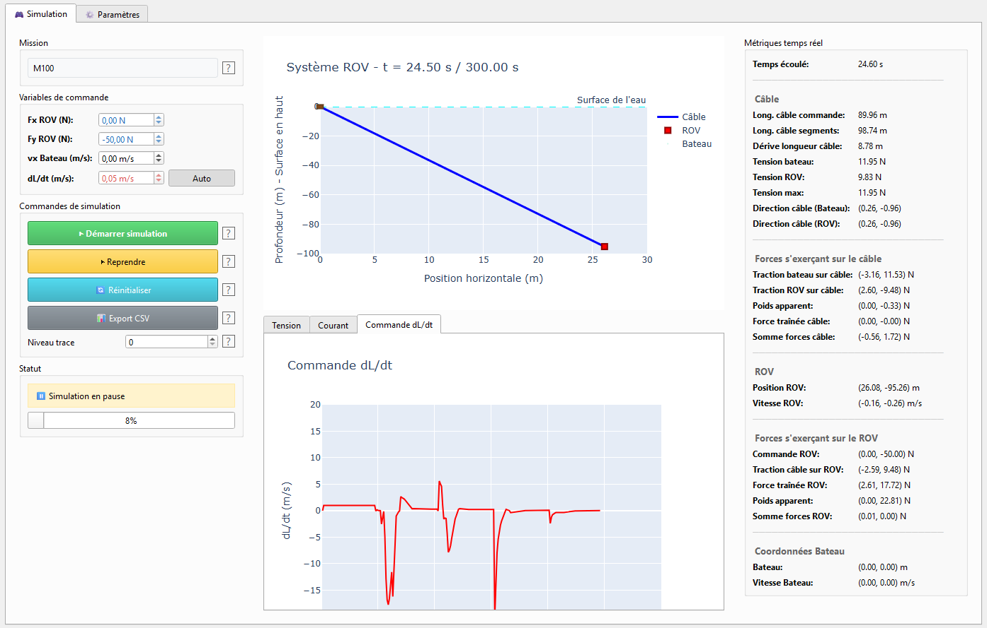
Visualisation des commandes de débobinage/rembobinage automatique du moulinet. Le cœur du projet. Il y a encore du boulot …

